Slide 1
La disabilità intellettiva
Dott.ssa Giorgia Di Massimo
UNIMC, 16 Marzo 2023

Slide 2
I disturbi dello sviluppo intellettivo comprendono un gruppo eterogeneo e numeroso di situazioni che si caratterizzano per la presenza di disabilità intellettiva.
Gli elementi presenti in questi disturbi sono 3: deficit delle funzioni intellettive; difficoltà di adattamento all’ambiente; insorgenza in età evolutiva (rimanendo poi relativamente stabili in età adulta)

Slide 3
Il soggetto con disabilità intellettiva presenta limitazioni in numerose aree di funzionamento: comunicazione, cura di sé, azioni di vita quotidiana e domestica, abilità sociale, autonomia economica, funzionamento scolastico e lavorativo
Le disabilità intellettive colpiscono dall’ 1 al 3% della popolazione
Sono la conseguenza di diversi processi patologici che possono essere suddivisi in due gruppi: un gruppo con cause organiche e un gruppo a eziologia sconosciuta

Slide 4
Il gruppo con cause organiche è formato da:
patologie genetiche (10% delle condizioni): sindrome di Down, sindrome X fragile, sindrome di Turner, sindrome di Klinefelter, sindrome di Rett, sindrome di Prader-Willi…
Malformazioni congenite (circa il 30%): malformazioni sistema nervoso centrale, malformazioni multiple…
Affezioni perinatali acquisite (10%): infezioni materne in gravidanza (rosolia, toxoplasmosi), teratogenesi medicamentosa, teratogenesi tossica (alcolismo materno), cause fisiche come esposizione raggi X…

Slide 5
Fattori perinatali (5% circa): traumatismi ostetrici, anossia, infezioni…
Fattori post-natali (5% circa): tumori, traumi, meningoencefaliti…

Slide 6
Per circa il 40% dei bambini, la causa di disabilità intellettiva rimane sconosciuta
Sono bambini senza anomalie genetiche, metaboliche o strutturali
Gravi e precoci carenze di cure materne insieme alle insufficienti stimolazioni ambientali sembrano essere implicate nella genesi della disabilità intellettiva non organica

Slide 7
La diagnosi si avvale di un’adeguata valutazione clinica (ricerca di eventuali condizioni sindromiche associate), di una valutazione cognitiva, neuropsicologica e linguistica; di una valutazione delle componenti emotive e relazionali, di una valutazione psicopatologica
Devono essere effettuate indagini genetiche, metaboliche, neurofisiologiche (Elettroencefalogramma…), neuroradiologiche
I deficit più facili da identificare sono le insufficienze psicomotorie (capacità di manipolare oggetti, di mantenere la stazione seduta ecc)

Slide 8
Spesso i bambini con deficit intellettivi vengono identificati a causa di un ritardo nello sviluppo del linguaggio; successivamente, per difficoltà ad accedere al pensiero astratto e ad elementi di consapevolezza
Con l’ingresso nella scuola primaria, questi bambini evidenziano disturbi nell’apprendimento della letto-scrittura e della matematica; possono associarsi mancanza di autonomia, disturbi affettivi (ansia, inibizione, insicurezza…) e disturbi della condotta (iperattività, auto e/o eteroaggressività)

Slide 9
Per quanto riguarda la valutazione del deficit intellettivo, possono essere usati test standardizzati . La scala più utilizzata è la Wechsler Intelligence Scale For Children (WISC). Si parla di disabilità intellettiva se il QI è < 70

Slide 10
In base al QI, la disabilità intellettiva viene definita:
lieve se il QI è compreso tra 69 e 50
Moderata se il QI è compreso tra 49 e 35
Grave se il QI è compreso tra 34 e 20
Gravissima se QI < 20
Oltre alla scala WISH possono essere usati altri strumenti standardizzati per misurare le funzioni neuropsicologiche (NEPSY) e gli apprendimenti

Slide 11
Per quanto riguarda il deficit del funzionamento adattivo di questi bambini, quello che impedisce il raggiungimento di normali livelli di autonomia, possiamo dire che si articola in tre ambiti:
L’ambito concettuale (riguarda soprattutto gli apprendimenti scolastici)
L’ambito sociale (che riguarda le abilità cognitive, comunicative ed emozionali di tipo sociale)
L’ambito pratico (cura del sé, gestione del denaro, gestione di questioni lavorativo…)

Slide 12
Complessivamente, in base ai deficit intellettivi ed adattivi presenti, possiamo identificare 3 livelli di disabilità:
La disabilità intellettiva lieve: costituisce l’85% dei casi. I bambini appartenenti a questo gruppo presentano competenze cognitive simili a quelle della popolazione generale. La diagnosi in genere è posta in età scolare. L’autonomia personale in contesti di vita conosciuti è sufficiente. Tuttavia, le difficoltà e le frustrazioni che incontrano nella vita favoriscono lo sviluppo di patologie affettive (disturbi d’ansia, disturbi del tono dell’umore ecc)

Slide 13
La disabilità intellettiva media: riguarda il 10% dei soggetti. La diagnosi viene in genere posta in età prescolare per la presenza di importanti alterazioni dello sviluppo psicomotorio e del linguaggio. Questi bambini raggiungono con difficoltà gli apprendimenti di base e necessitano di un sostegno scolastico
La disabilità intellettiva grave e gravissima: interessa il 5% dei bambini con deficit cognitivo. Dipende sempre da una o più cause organiche e si associa in genere a patologie neurologiche concomitanti (problemi motori, deficit sensoriali, epilessia …). La diagnosi è di solito precoce. Hanno bisogno di un’assistenza continuativa per tutta la vita anche per necessità primarie (alimentazione, deambulazione, igiene personale ecc)

Slide 14
Negli ultimi decenni il trattamento della disabilità intellettiva si è modificato notevolmente. I bambini non vengono più allontanati dalla famiglia o inseriti in scuole speciali. Inoltre, per ogni soggetto sono previsti piani di intervento riabilitativo integrati.
Molta attenzione è dedicata agli interventi terapeutici sui fattori che causano il disturbo di base
Questi interventi e l’integrazione dei bambini con disabilità nella scuola dell’obbligo, hanno determinato ricadute significative sullo sviluppo intellettivo che risulta sicuramente superiore rispetto ai soggetti istituzionalizzati

Slide 15
Sindromi con anomalie cromosomiche e genetiche
Sindrome di down (trattata a parte)
Sindrome dell’x fragile (trattata a parte)
Sindrome di Rett
Sindrome di Prader-willi
Sindrome di Klinefelter
Sindrome di Turner

Slide 16
Sindrome di rett
La sindrome di Rett: malattia neurodegenerativa che colpisce prevalentemente il sesso femminile. Lo sviluppo psicomotorio è normale fino agli 8 mesi di vita circa, con successiva perdita delle funzioni acquisite: la capacità di utilizzo volontario degli arti superiori viene perduta e la bambina perde interesse nei confronti dell’interazione sociale; gradualmente si manifestano tratti d’isolamento simili all’autismo, vi sono crescenti difficoltà deambulatorie e si definisce un quadro con una disabilità intellettiva estrema che interessa tutte le aree funzionali. Spesso si associa epilessia. E’ causata da un’alterazione genetica che interessa il cromosoma X

Slide 17
SINDROME DI RETT

Slide 18
Sindrome di prader-willi
La sindrome di Prader-Willi è causata dall’assenza di una porzione del cromosoma 15 di origine paterna. Sono presenti disabilità intellettiva, rallentamento della crescita, bassa statura, tendenza all’obesità, iperfagia, ipoplasia genitale. Lo sviluppo del linguaggio è problematico e vi sono disturbi di apprendimento. Questi soggetti possono presentare deficit attentivi e iperattività, labilità emotiva, facilità di passaggio all’atto, scoppi improvvisi d’ira, autolesionismo.

Slide 19
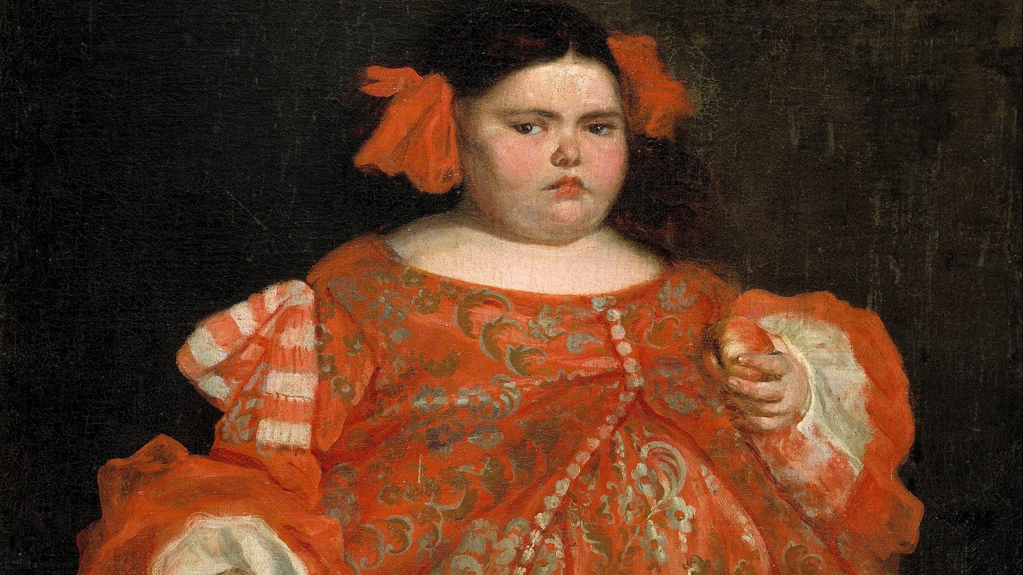

Slide 20
Sindrome di klinefelter
La sindrome di Klinefelter è determinata dalla presenza di un cromosoma sessuale X in più (47,XXY) negli individui di sesso maschile. L’incidenza è di 1-2 su 1000 nati vivi. Questi bambini presentano nei primi anni di vita una crescita accellerata e raggiungono un’altezza maggiore rispetto a quella dei genitori di circa 10 cm. E’ presente scarso sviluppo degli organi genitali. Lo sviluppo del linguaggio è rallentato. Possono essere presenti disturbi della letto-scrittura, della coordinazione motoria e dell’attenzione; sono possibili difficoltà di interazione sociale con ridotta autostima e insicurezza

Slide 21
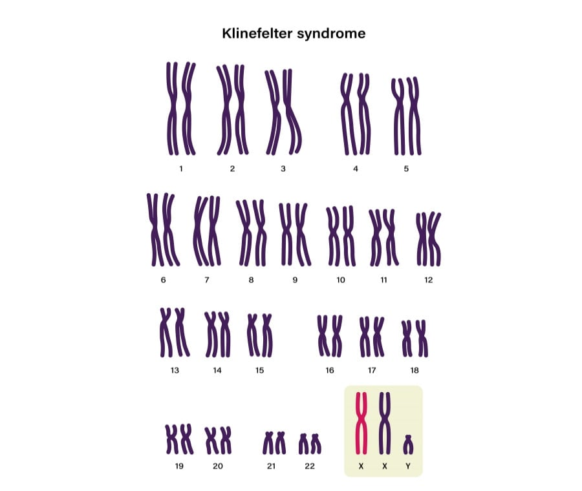
sindrome di klinefelter

Slide 22
Sindrome di turner
La sindrome di Turner è determinata dall’assenza di un cromosoma x (45,x0). Colpisce il sesso femminile (1 bambina ogni 2000-5000 nate vive). Queste bambine presentano basso peso alla nascita e scarso sviluppo genitale in adolescenza. Il 10% circa presenta disabilità intellettiva. Tendono ad essere iperattive durante l’infanzia e ipoattive in adolescenza.

Slide 23
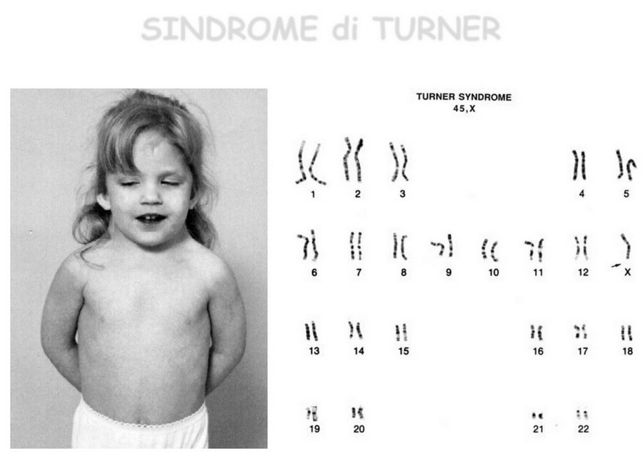
sindrome di turner

